Slide 1
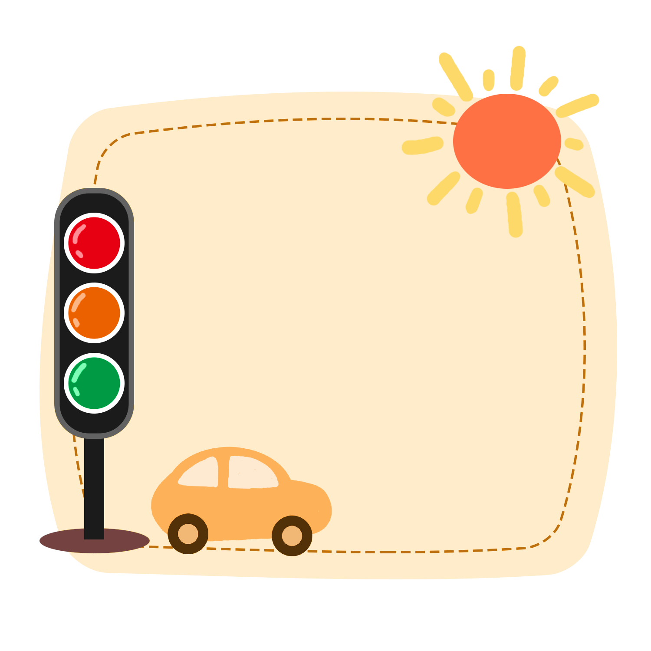






TOÁN 5 - TUẦN 27
QUÃNG
ĐƯỜNG

Slide 2


01
KHỞI ĐỘNG
Nội dung
02
KHÁM PHÁ
03
VẬN DỤNG
04
CỦNG CỐ

Slide 3
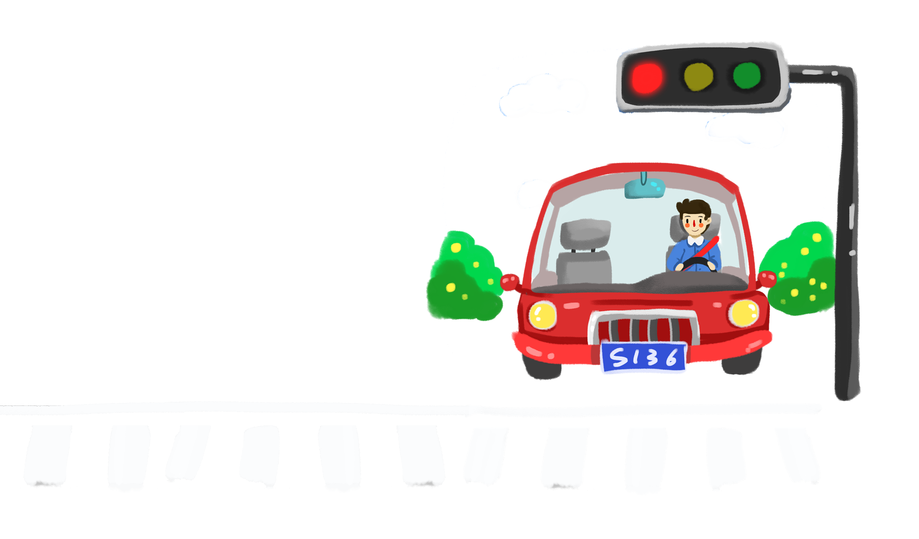
1
KHỞI ĐỘNG

Slide 4


Hiện nay, tuyến đường sắt Cát Linh - Hà Đông đi vào hoạt động. Tuyến đường sắt này có chiều
dài 13km và thời gian tàu cao tốc lưu thông trên tuyến đường này là 24 phút. Hỏi đoàn tàu chạy với vận tốc trung bình là bao nhiêu km/giờ?
Bài giải
Tóm tắt:
s = 13 km
t = 24 phút
v = ... km/giờ ?
Đổi: 24 phút = 0,4 giờ
Vận tốc trung bình của đoàn tàu là:
13 : 0,4 = 32,5 (km/giờ)
Đáp số: 32,5 km/giờ

Slide 5
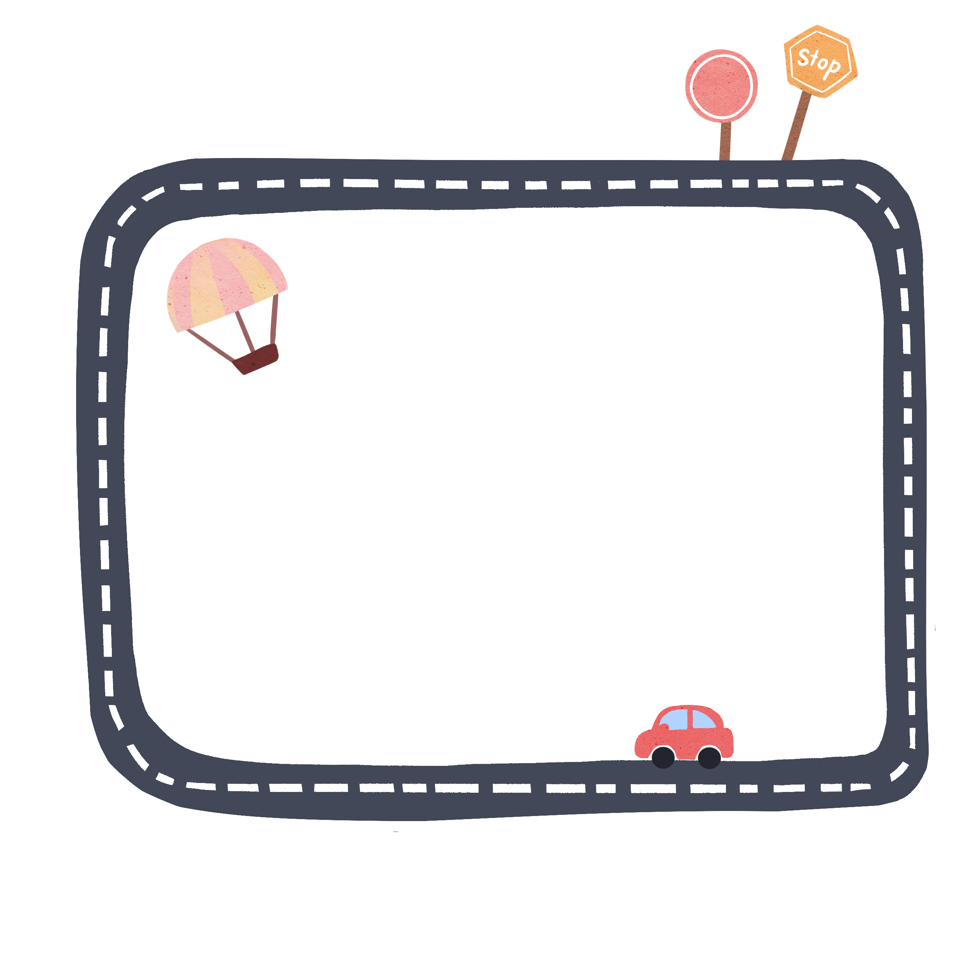





KIẾN THỨC CẦN NHỚ
Muốn tính vận tốc, ta lấy quãng đường chia cho thời gian.
(v: vận tốc; s: quãng đường; t: thời gian)
Notes:
Chuyển: Như vậy, qua phần khởi động, các em đã được ôn tập lại cách tính vận tốc v của một chuyển động đều khi biết quãng đường s và thời gian t. Còn giả sử chúng ta được biết vận tốc v và thời gian t, chúng ta sẽ đi tính quãng đường s như thế nào? Đó chính là nội dung bài học ngày hôm nay.

Slide 6
2
KHÁM PHÁ
Notes:
Chuyển: Như vậy, qua phần khởi động, các em đã được ôn tập lại cách tính vận tốc v của một chuyển động đều khi biết quãng đường s và thời gian t. Còn giả sử chúng ta được biết vận tốc v và thời gian t, chúng ta sẽ đi tính quãng đường s như thế nào? Đó chính là nội dung bài học ngày hôm nay.

Slide 7

MỤC TIÊU
Trình bày được quy tắc và công thức tính quãng đường đi được của một chuyển động đều.
Vận dụng để tính quãng đường trong những bài toán cụ thể.

Slide 8




t = 4 giờ
v = 42,5 km/giờ
4 giờ
vận tốc 42,5 km/giờ
Một ô tô đi trong 4 giờ với vận tốc 42,5 km/giờ. Tính
quãng đường đi được của ô tô.
a) Bài toán 1
quãng đường đi được
s = ... ?
Tóm tắt:
42,5 km

Slide 9
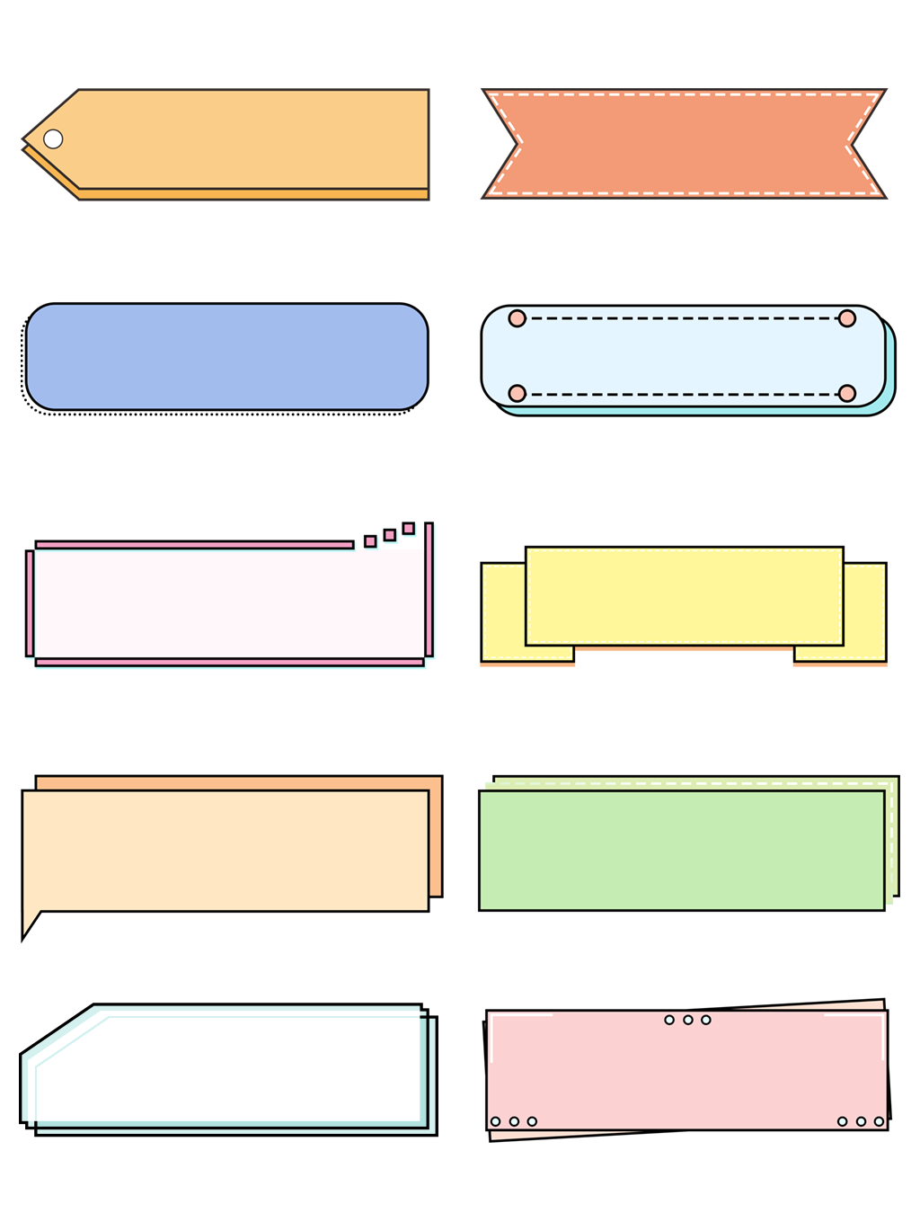
Một ô tô đi trong 4 giờ với vận tốc 42,5 km/giờ. Tính quãng đường đi được của ô tô.
4 giờ
vận tốc 42,5 km/giờ
a) Bài toán 1
quãng đường đi được
42,5 km
Bài giải
Quãng đường ô tô đi được trong 4 giờ là:
Tóm tắt:
v t s
x =
t = 4 giờ
42,5 x 4 = 170 (km)
v = 42,5 km/giờ
Muốn tính quãng đường ta làm như thế nào?
s = ... ?
Đáp số: 170 km
Muốn tính quãng đường ta lấy vận tốc nhân với thời gian.

Slide 10

KIẾN THỨC CẦN NHỚ
Muốn tính quãng đường, ta lấy vận tốc nhân với thời gian.
(s: quãng đường; v: vận tốc; t: thời gian)

Slide 11




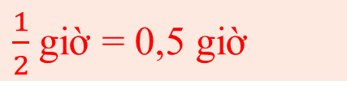
vận tốc 12 km/giờ
Một người đi xe đạp với vận tốc 12 km/giờ trong
2 giờ 30 phút. Tính quãng đường người đó đã đi được.
b) Bài toán 2
Tính quãng đường
2 giờ 30 phút
vận tốc
12 km/giờ
?
Bài giải
Tóm tắt:
2,5
Đổi: 2 giờ 30 phút = ... giờ
v = 12 km/giờ
Quãng đường người đó đã đi được là:
12 x 2,5 = 30 (km)
Đáp số: 30 km
phút
t = 2 giờ 30 phút
giờ
$\frac{1}{2}$giờ = 0,5 giờ
s = ... ?

Slide 12

KIẾN THỨC CẦN NHỚ
Muốn tính quãng đường, ta lấy vận tốc nhân với thời gian.
(s: quãng đường; v: vận tốc; t: thời gian)

Slide 13
3
VẬN DỤNG

Slide 14



Bài 1
Một ca nô đi với vận tốc 15,2 km/giờ. Tính quãng đường đi được của ca nô trong 3 giờ.
vận tốc 15,2 km/giờ
Tính quãng đường
3 giờ
Tóm tắt:
Bài giải
v = 15,2 km/giờ
Quãng đường ca nô đi được trong 3 giờ là:
15,2 x 3 = 45,6 (km)
Đáp số: 45,6 km.
t = 3 giờ
s = ... ?

Slide 15



Bài 2
Một người đi xe đạp trong 15 phút với vận tốc 12,6 km/giờ. Tính quãng đường đi được của người đó.
vận tốc 12,6 km/giờ
15 phút
Tính quãng đường
Tóm tắt:
v = 12,6 km/giờ
t = 15 phút
s = ... ?
Bài giải
15 phút = 0,25 giờ
Quãng đường người đó đi được là:
12,6 x 0,25 = 3,15 (km)
Đáp số: 3,15 km.

Slide 16

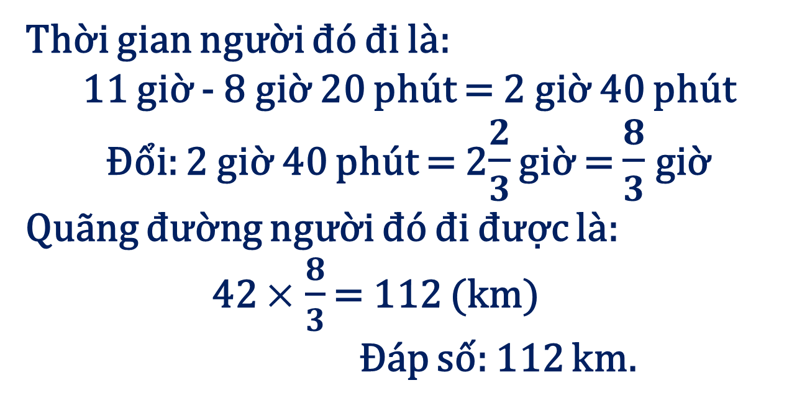
Bài 3
Một xe máy đi từ A lúc 8 giờ 20 phút với vận tốc 42 km/giờ, đến B lúc 11 giờ. Tính độ dài quãng đường AB.
đi từ A lúc 8 giờ 20 phút
vận tốc 42 km/giờ
đến B lúc 11 giờ
Tính độ dài quãng đường AB
v = 42 km/giờ
?
A
B
8 giờ 20 phút
Bài giải
11 giờ
Thời gian người đó đi là:
11 giờ - 8 giờ 20 phút = 2 giờ 40 phút
Đổi: 2 giờ 40 phút = 2$\frac{2}{3}$ giờ = $\frac{8}{3}$ giờ
Quãng đường người đó đi được là:
42 $×$ $\frac{8}{3}$ = 112 (km)
Đáp số: 112 km.
Notes:
GV có thể yêu cầu HS nêu cách đổi 2h40p ra giờ trước. Sau đó chốt: Khi đổi số đo thời gian, nếu kết quả là số thập phân vô hạn thì ta nên để ở dạng phân số để tìm ra kết quả chính xác.

Slide 17
4
CỦNG CỐ

Slide 18
KIẾN THỨC CẦN NHỚ
1) Muốn tính quãng đường, ta lấy vận tốc nhân với thời gian.
(s: quãng đường; v: vận tốc; t: thời gian)

Slide 19

Hẹn gặp lại !

